Slide 1

Integracion II QueVotan.cl
FERNANDO AEDO (JEFE DE GRUPO)
JUAN CID
LUIS CAMILO FERREIRA
FERNANDO YAÑEZ
MARCELO CASTILLO

Slide 2
Proyecto QueVotan.cl
Nuestro equipo es el encargado de la creación del FrondEnd de la Pagina QueVotan.cl reemplazando el antiguo modelo.
En la parte de graficado y diseño de la página, como también una nueva estructura según los datos entregador del BackEnd encargado de otro equipo en este proyecto

Slide 3
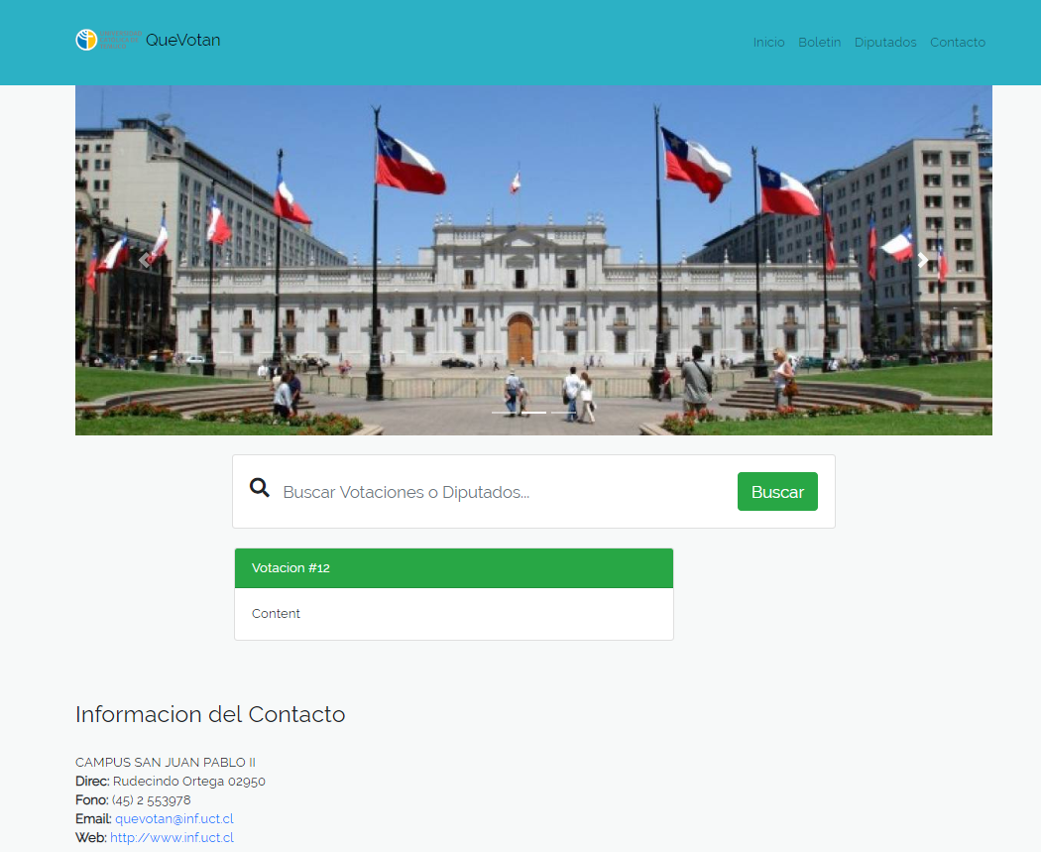
QueVotan.cl
En la siguiente imagen podemos apreciar el inicio de la página Quevotan.cl.
El diseño es bastante simple por que se basa en copiar al Voteview. En la parte de votación #12, es donde se generaran los boletines. El inicio es posiblemente mejorable a futuro

Slide 4
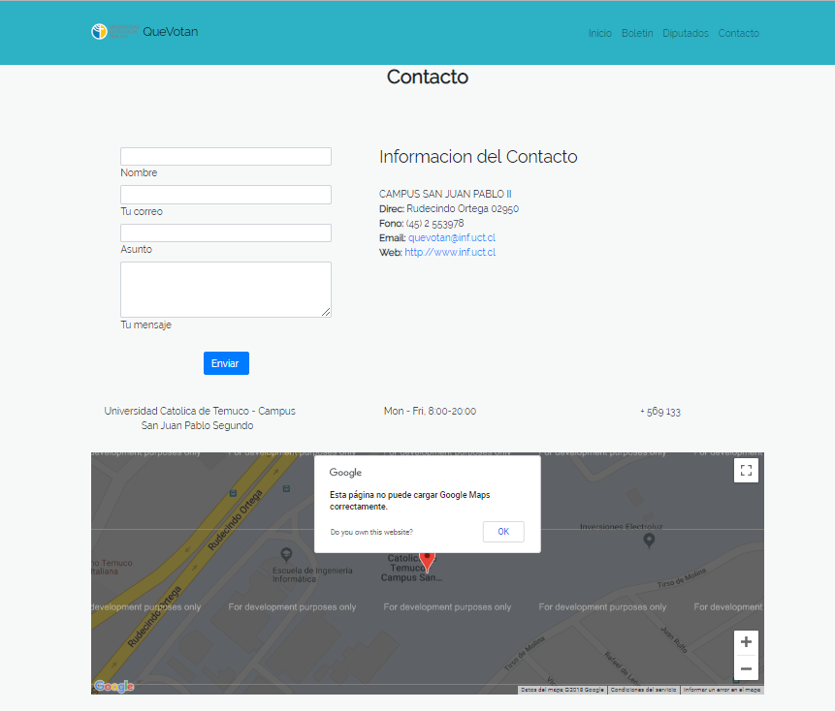
Contacto
En la imagen se aprecia el diseño de contacto con el soporte de la página. se puede apreciar en la imagen el mapa de Google Maps con una advertencia, es un tema de clave API por la nueva normativa y no afecta en nada ya que se le puede asignar una vez estado el dominio o incluso tenemos un código que no requiere API.

Slide 5
Diputados
Aquí podemos apreciar un listado con los diputados, esperamos tener una imagen del diputado para su perfil, aunque claro eso no es dependiendo de nuestro grupo. De momento solo podemos mostrar nombres ya que no contamos con datos concretos entregados.

Slide 6

Boletín
De momento esta área de la página está vacío porque no tenemos información para insertar en ella. esperamos tener pronto la información para implementar esta parte de la pagina

Slide 7
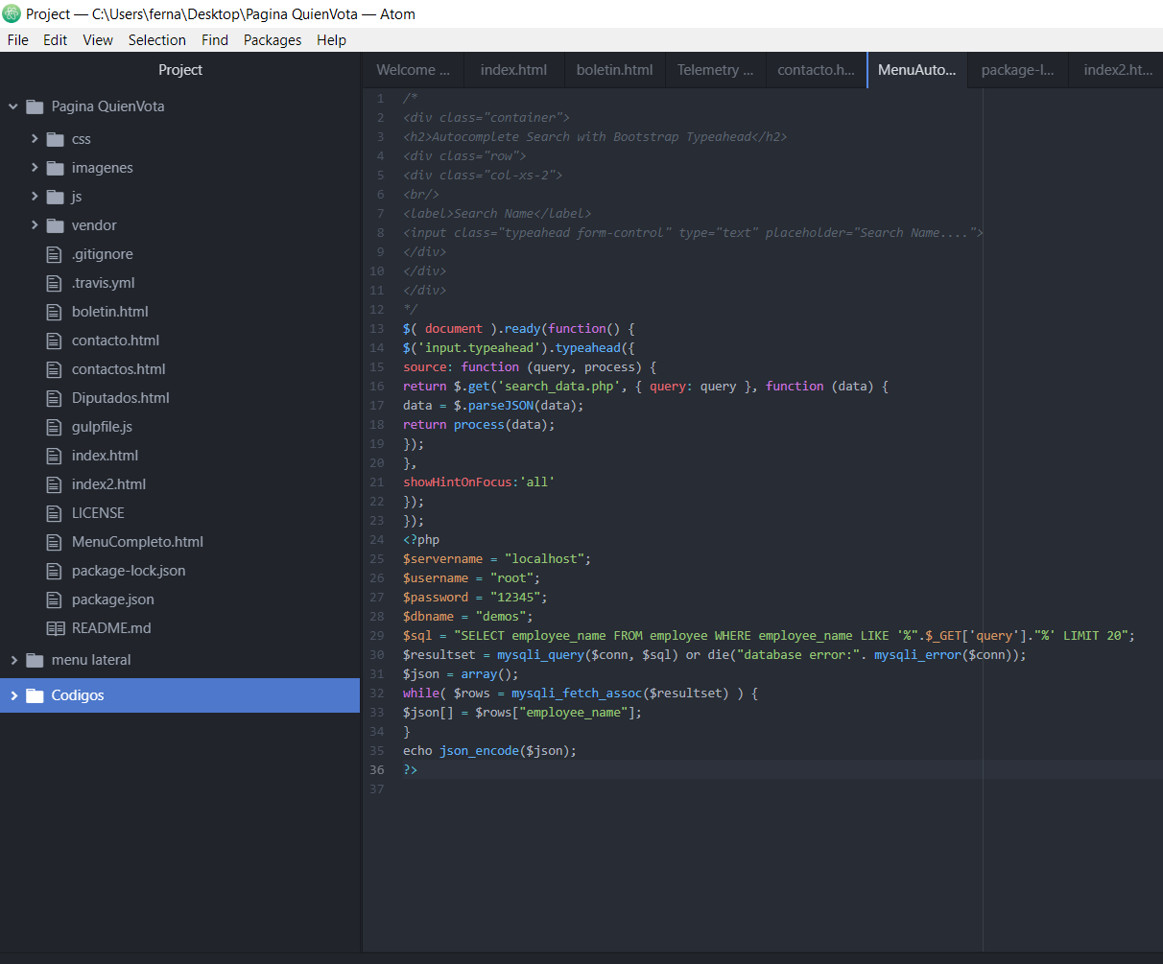
Desarrollo Sprint 2
En este sprint se cambió el diseño estético de la página anterior trabajada en este mismo sprint. Como también se desarrollaron los códigos para poder tomar los datos y exponerlos en la página.
Los códigos debes ser ajustados una vez estén 100% los Json de back end

Slide 8
Sprint 2

Slide 9
Próximo Sprint
En el próximo Sprint el numero 3, esperamos ya tener todos los datos y realizar la página ya funcional, realizando pruebas de ella para corregir bugs y ajustar los mapas según los datos

